Slide 1

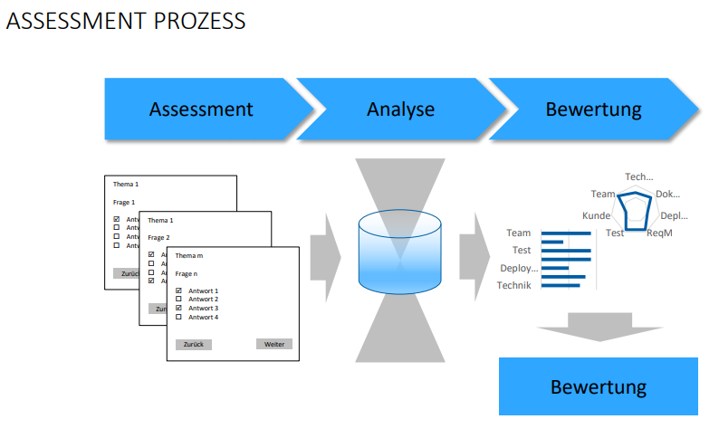
Pflichtenheft
Es soll ein Bewertungs-System für Kandidaten entwickelt werden, um einheitliche Bewertungsergebnisse erreichen zu können

Slide 2
Agenda
Vorbereitung
Lösungsansatz
Web-Applikation
Analyse
Detailliert

Slide 3

1.Vorbereitung
Fragenkatalog wird erstellt.
Fragen werden Kategorien zugeordnet.
Tablet und Server werden bereit gestellt.

Slide 4
2.LösungsAnsatz
Es wird eine Web-Applikation entwickelt.
Der Recruiter erstell mit Hilfe der Web-App einen „Fragebogen“ für den Bewerber.
Dieser bearbeitet diesen Fragebogen auf dem Firmeninternen Tablet.
Der Fertig bearbeitete Fragebogen wird auf einen Server übermittelt.
Der Fragebogen wird Analysiert und ein Bewertungbogen wird erstellt.

Slide 5
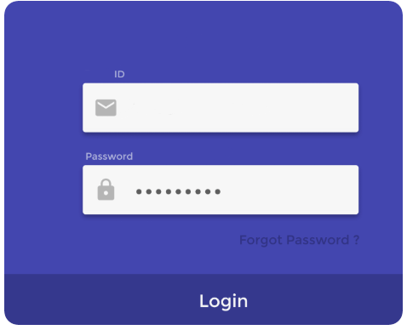
3.Web-Applikation
Anmeldung zur Web-App.

Slide 6
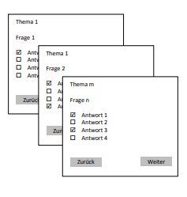
Web-Applikation
Fragebogen wird erstellt.
Es müssen mindestens 5 Fragen aus einer gewählten Kategorie sein.
Es müssen mindestens 5 verschiedene Kategorien ausgewählt werden.

Slide 7
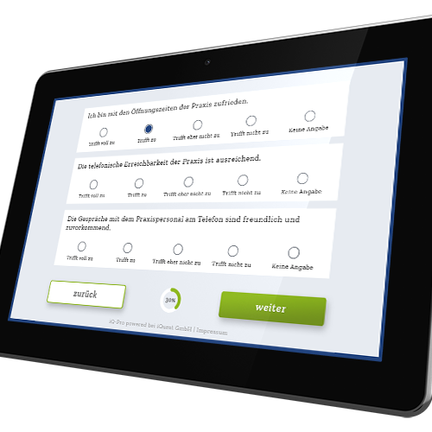
Web-Applikation
Bewerber bearbeitet den erstellen Fragebogen auf dem Internen Tablet.

Slide 8
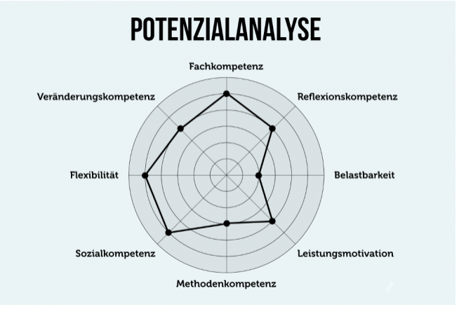
3.Analyse
Der Fragebogen wird Analysiert und eine Bewertungsbogen wird erstellt

Slide 9
5.Detailliert
Fragen werden vom Fachpersonal/Firmenintern erstellt. Und in Kategorien eingeteilt.
Fragenkatalog wird auf dem Server gespeichert.
Web-App greift auf den Katalog zu um einen Fragenbogen zu erstellen.

Slide 10
Detailliert
Fragebögen erhalten eine eindeutige ID um später gezielt auf sie zuzugreifen zu können ( ID des Bewerbers)
Analyse findet auf dem Server statt.
Erstellung vom Bewertungsbogen wird vom Server übernommen.
Mit Hilfe der App kann der Bewertungsbogen abgerufen werden. Auch diese erhalten eine eindeutige passende ID zum Fragenbogen. (ID des Bewerbers)

Slide 11
Detailliert
Web-App ist OS unabhängig
Web-App wird mit Java/JavaScript erstellt.
Java wird verschlüsselt damit der Bewerber keine Einsicht in den Quellcode hat.

